Slide 1


عنوان البحث
دور التحول الرقمي في زيادة إيرادات الموازنة العامة للدولة في ضوء قانون المالية العامة الموحد - دراسة تحليلية
إعداد / مصطفى كامل عبدالعزيز
إشراف / أ.د بسمة محرم الحداد
أستاذ تكنولوجيا المعلومات والحاسبات والذكاء الاصطناعي
بمعهد التخطيط القومي ومدير مركز الأساليب التخطيطية بالمعهد

Slide 2
استهدف البحث الدور الذى يلعبه التحول الرقمي في تعزيز وتنمية إيرادات الموازنة العامة للدولة في ضوء تطبيق قانون المالية العامة الموحد ، وتحليل الإيرادات العامة للدولة للوقوف علي التحديات والفرص المتاحة ، وقد تم استخدام المنهج الوصفى التحليلي لتوضيح مفهوم التحول الرقمي وانواعه ، وقامت الدراسة بإجراء تحليل البيانات المالية والتقارير الحكومية ذات الصلة بقياس كفاءة التحصيل الإلكتروني واستخدام تحليل SWOT لتقييم البيئة الحالية وقد توصل البحث إلي أن التحول الرقمي للموازنة هو ضرورة لتعزيز الكفاءة والانضباط المالي، لتحقيق أقصى استفادة من التحول الرقمي في زيادة إيرادات الموازنة العامة، وذلك من خلال أعتماد استراتيجية "الهجوم" (SO Strategy)، وهي استثمار نقاط القوة الداخلية لاقتناص الفرص الخارجية المتاحة
كلما زاد تطبيق التحول الرقمي زادت قدرة الدولة على تعظيم ايرادات الموازنة العامة للدولة وتحسين كفاءتها واستدامتها ولكن تبين ان التحول الرقمي لا يضيف إيرادات بشكل مباشر وانما يعمل على توسيع القاعدة الضريبية وتحسين كفاءة التحصيل وتقليل الفاقد المالي ومكافحة التهرب الضريبي والجمركي.

Slide 3
مشكلة البحث
إشكالية البحث
تكمن الإشكالية الرئيسية التي تعالجها هذه الدراسة في التساؤل حول:
ما هو الدور الذي يلعبه التحول الرقمي في تعزيز وتنمية إيرادات الموازنة العامة للدولة، وما هي التحديات والفرص المرتبطة بهذا التحول، خاصة في ضوء تطبيق قانون المالية العامة الموحد؟
الفجوة البحثية
تتمثل الفجوة البحثية في ندرة الدراسات التحليلية التي تربط بشكل مباشر بين تطبيقات التحول الرقمي المحددة (مثل أنظمة الضرائب والجمارك الإلكترونية) وبين الزيادة الفعلية والموثقة في الإيرادات العامة، مع الأخذ بعين الاعتبار الإطار التشريعي الحديث لقانون المالية العامة الموحد، فالدراسات السابقة غالباً ما تركز على الأثر العام للتحول الرقمي أو على قطاعات جزئية دون ربط النتائج بالإطار القانوني لقانون المالية الموحد الجديد الذي يوفر آليات حوكمة ورقابة مختلفة.

Slide 4
أهداف البحث
يلعب التحول الرقمي دورًا محوريًا ومتزايد الأهمية في زيادة إيرادات الموازنة العامة للدولة، خاصة في ضوء القوانين الحديثة مثل قانون المالية العامة الموحد، يركز هذا البحث علي أهداف هذا الدور من خلال عدة محاور رئيسية وهي:
1- تحسين كفاءة وفاعلية عمليات تحصيل الإيرادات وضبطها.
2- تعزيز الإيرادات من خلال التحول الرقمي من خلال تحسين كفاءة وشمولية التحصيل وتضييق فجوة الامتثال والتهرب الضريبي.
3- رفع كفاءة الإدارة المالية العامة والرقابة، التوافق مع قانون المالية العامة الموحد حيث يهدف قانون المالية العامة الموحد إلى تحقيق الشفافية والحوكمة وضبط الأداء المالي للدولة.
4- توافق التحول الرقمي مع هذه الأهداف من خلال تعزيز الحوكمة والشفافية، وتحديث الأنظمة المالية المميكنة بما يضمن استدامة تحديث الأنظمة المالية مما يرفع من كفاءة الأداء المالي ككل.
5- تكامل الإيرادات والمصروفات حيث يسمح الربط الإلكتروني بتكامل جانبي الموازنة، مما يؤدي إلى تحقيق نمو أعلى في الإيرادات العامة دون فرض أعباء إضافية على المواطنين والمستثمرين.

Slide 5
أهمية البحث
تنبع أهمية البحث من الجوانب التالية:
الأهمية العملية:
يقدم البحث توصيات لصانعي السياسات المالية حول كيفية الاستفادة المثلى من التكنولوجيا لزيادة كفاءة تحصيل الإيرادات وتحقيق الانضباط المالي المستهدف في الموازنة العامة.
الأهمية العلمية:
يساهم البحث في سد الفجوة البحثية من خلال تقديم دراسة تحليلية متخصصة تجمع بين مجالين حيويين وهما التحول الرقمي والتشريعات المالية الحديثة، مما يثري الأدبيات الاقتصادية في هذا الشأن.
الأهمية المجتمعية:
تساعد نتائج البحث في تعزيز الشفافية والعدالة في النظام الضريبي والمالي، مما يزيد من ثقة المواطنين والمستثمرين في الإدارة المالية الحكومية.

Slide 6
حدود البحث
يقتصر البحث على دراسة دور التحول الرقمي في زيادة إيرادات الموازنة العامة للدولة، مع التركيز على انعكاسات هذا الدور في ظل قانون المالية العامة الموحد كإطار حاكم للبحث.
الحدود الزمنية للبحث
يغطي البحث الفترة الزمنية من تاريخ صدور قانون المالية العامة الموحد وبدء تطبيقه الفعلي (من عام 2022 حتى عام 2025) لتحليل الأثر الفعلي للتحول الرقمي في ظل القانون.
الحدود المكانية للبحث
يطبق البحث على نطاق جمهورية مصر العربية، مع إمكانية استخدام بعض المقارنات الدولية.

Slide 7
منهج البحث
سيتم استخدام المنهج الوصفي التحليلي القائم على تحليل البيانات الرسمية الصادرة عن وزارة المالية، عرض وتحليل البيانات الإحصائية لإيرادات الموازنة العامة لفترة ما قبل وأخرى ما بعد البدء الفعلي في تطبيق آليات التحول الرقمي الشامل، وتحليل البيانات المالية والتقارير الحكومية ذات الصلة بقياس كفاءة التحصيل الإلكتروني، واستخدام تحليلSWOT لتقييم البيئة الحالية ويساعد هذا التحليل في الخروج بتوصيات تهدف إلى تعظيم الاستفادة من نقاط القوة والفرص لمعالجة نقاط الضعف ومواجهة التهديدات لزيادة الإيرادات، ويتم تحليل دور التحول الرقمي ضمن ثلاثة محاور رئيسية تتكامل لتحقيق زيادة في الإيرادات بالموازنة العامة للدولة من خلال دور تحليلي استكشافي (الرؤية المستقبلية للإيرادات)، دور تطبيقي لرفع الكفاءة، دور رقابي لتقليل الفاقد

Slide 8
خطة البحث
سيتم تقسيم البحث إلى ثلاث فصول رئيسية على النحو التالي:
الفصل الأول:
الإطار النظري والمفاهيمي للتحول الرقمي في الإيرادات العامة للدولة
المبحث الأول: التحول الرقمي.
المبحث الثاني: الإيرادات العامة للدولة ومكوناتها.
المبحث الثالث: التحول الرقمي وقانون المالية العامة الموحد.
الفصل الثاني:
آليات وتطبيقات التحول الرقمي في إدارة الإيرادات العامة
المبحث الأول: دور التحول الرقمي في زيادة الإيرادات الضريبية.
المبحث الثاني: دور التحول الرقمي في زيادة الإيرادات الجمركية.
المبحث الثالث: نظام إدارة المعلومات المالية الحكومية الشامل (GFMIS) والنظم
الفرعية المكملة له.
الفصل الثالث:
الدراسة التحليلية لدور التحول الرقمي في زيادة الإيرادات بالموازنة العامة للدولة
المبحث الأول: المؤشرات الاقتصادية في ضوء المؤشرات الدولية للتحول الرقمي.
المبحث الثاني: تحليل ((SWOT للوضع الراهن في ظل التحول الرقمي للموازنة العامة للدولة.
المبحث الثالث: متطلبات تفعيل الدور الإيجابي للتحول الرقمي لزيادة الإيرادات

Slide 9
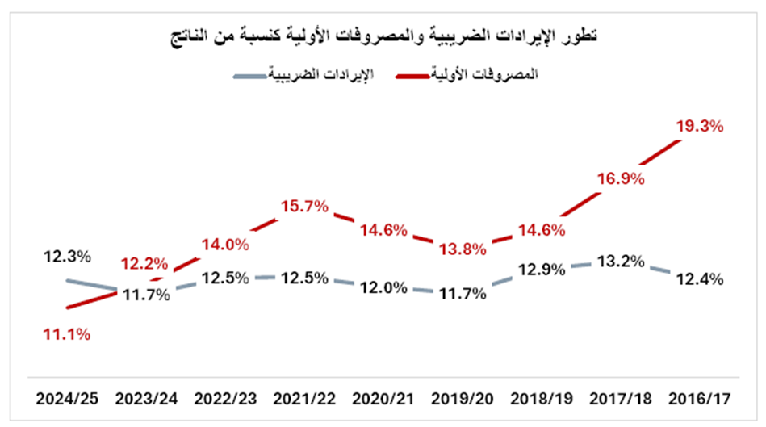
تم التركيز من قبل السياسات المالية على تعظيم الإيرادات الضريبية من خلال الرقمنة وتوسيع القاعدة الضريبية بالتوازى مع المصروفات الأولية بدون فوائد الدين

Slide 10
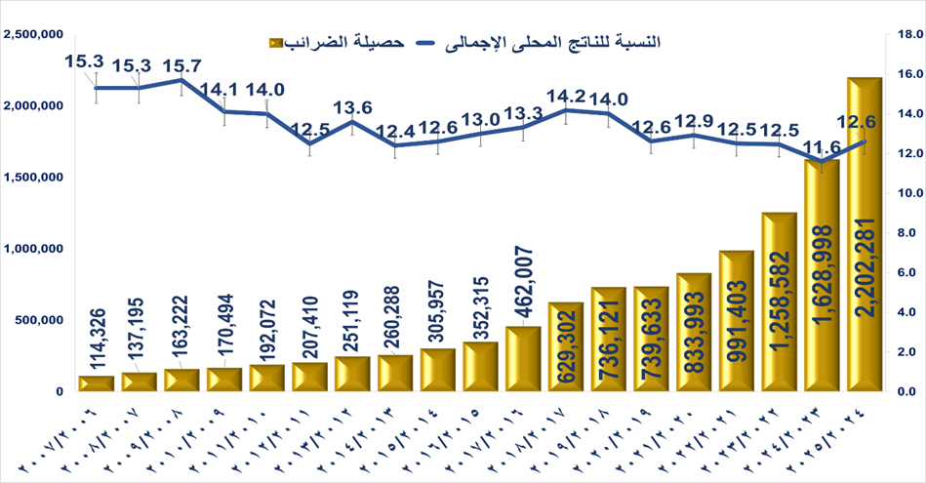
يوضح الشكل السابق حصيلة الضرائب كنسبة من الناتج المحلى 2006-2007 الى 2024-2025

Slide 11
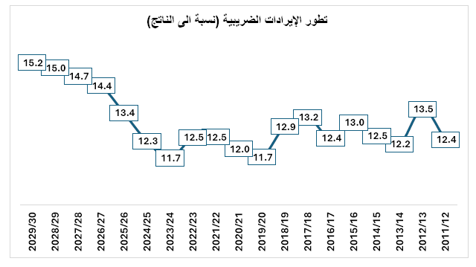
يوضح الشكل السابق مراحل تطوير الإيرادات الضريبية كنسبة من الناتج المحلى 2011-2012الى 2029-2030

Slide 12
العجز الكلي في الموازنة (المليار جنية) | قيمة الواردات الاجمالية " مليار دولار | الحصيلة الجمركية (المليار جنية) | السنة
98.039 | 53 | 14.7 | 2010/2009
134.459 | 62.2 | 13.8 | 2011/2010
166.704 | 69.8 | 15.5 | 2012/2011
239.718 | 66.6 | 16.7 | 2013/2012
255.439 | 71.3 | 17.6 | 2014/2013
279.43 | 74.3 | 21.8 | 2015/2014
339.495 | 70.6 | 28.1 | 2016/2015
379.5 | 66.7 | 34.3 | 2017/2016
430.8 | 82.4 | 37.9 | 2018/2017
452 | 78.6 | 42 | 2019/2018
462.8 | 60.2 | 31.1 | 2020/2019
472.344 | 89.2 | 35 | 2021/2020
484.414 | 96.2 | 42 | 2022/2021
610.608 | 83.15 | 44.8 | 2023/2022

Slide 17
أبرز التحليلات التي توصلت إليها الدراسة فيما يلي:
تكامل التشريع والتقنية: : نجحت المنظومات الرقمية (مثل الفاتورة والإيصال الإلكتروني و"نافذة") في زيادة الحصيلة الضريبية والجمركية بمعدلات نمو تجاوزت 35%، وذلك من خلال توسيع القاعدة الضريبية ودمج الاقتصاد غير الرسمي، وليس عبر زيادة الأسعار الضريبية.
كفاءة التنبؤ والتقدير: ساهمت الأنظمة المالية المميكنة في الانتقال من التقدير القائم على البيانات التاريخية إلى التنبؤ اللحظي والدقيق للإيرادات، مما قلل من الفجوات المالية وعزز من قدرة الدولة على تحقيق فوائض أولية مستدامة.
حوكمة التحصيل: أدى إلغاء التعاملات النقدية واعتماد الدفع الإلكتروني الشامل إلى تسريع تدفقات السيولة نحو الخزانة العامة، والحد من فرص الفساد الإداري والتهرب، مما انعكس إيجاباً على تقليص عجز الموازنة.
زيادة الإيرادات: زيادة الحصيلة دون ضرائب جديدة كما حدث في موازنة 2024/2025، حيث نمت الإيرادات الضريبية بنسبة 35,2% بفضل كفاءة الأنظمة القائمة علي التحول الرقمي وليس بزيادة الأسعار الضريبية.

Slide 18
أبرز النتائج:
1. أدى التحول الرقمي إلى زيادة ملموسة في الحصيلة الضريبية والجمركية دون الحاجة لزيادة الأسعار الضريبية، بل من خلال توسيع القاعدة الضريبية ودمج الاقتصاد غير الرسمي.ساهمت منظومات "الفاتورة الإلكترونية" و"نافذة" في تقليل زمن الإفراج الجمركي وتقليص حالات التهرب.
2. أدى التحول الرقمي إلى تحقيق فوائض أولية مستدامة في الموازنة العامة.
3. وفر قانون المالية العامة الموحد الإطار القانوني لتوحيد حسابات الدولة إلكترونياً، مما رفع كفاءة الرقابة على الموازنة العامة للدولة وزاد من حصيلة مواردها للخزانة.

Slide 19
أبرز توصيات البحث كما يلي:
ضرورة الاستمرار في الاستثمار في البنية التحتية المعلوماتية، وتطوير الكوادر البشرية بما يتواكب مع تقنيات الذكاء الاصطناعي في تحليل المخاطر المالية، لضمان استدامة النمو في الإيرادات العامة وتحقيق أهداف التنمية الاقتصادية الشاملة.
أن الرقمنة لم تعد مجرد أداة مساعدة، بل أصبحت الركيزة التشغيلية الأساسية التي تضمن فاعلية النصوص التشريعية الواردة في القانون رقم 6 لسنة 2022. لذا فإن نجاح الدولة في تعظيم مواردها السيادية يرتبط ارتباطاً وثيقاً بمدى قدرتها على استغلال التقنيات الذكية في حوكمة التدفقات المالية.
الاستثمار في العنصر البشري: تكثيف البرامج التدريبية لموظفي المالية والضرائب على مهارات "تحليل البيانات" والتعامل مع الأنظمة الذكية لضمان جودة استخراج التقارير المالية.تحفيز "الرقمنة الشاملة" للمشروعات الصغيرة: تقديم حوافز ضريبية للمشروعات التي تلتزم بالتحول الرقمي الكامل، لضمان استمرارية نمو الإيرادات المستقبلية من قطاعات متنوعة.تطوير موازنة "الأداء الرقمي": الاعتماد الكلي على مخرجات الأنظمة الإلكترونية في إعداد تقديرات الموازنة القادمة، لتقليل الفجوة بين التقديرات والنتائج الفعلية.تعزيز الشفافية الرقمية: إتاحة منصات تفاعلية تسمح للمواطنين والمستثمرين بمتابعة مؤشرات أداء الموازنة لحظياً، مما يعزز مناخ الاستثمار ويزيد من التدفقات الإيرادية.

